Slide 1
Метод проектов в профориентационной работе
Средняя школа №76
Лихачев И.А. педагог-психолог, к.соц.н.
Жданова Е.Н., учитель русского языка и литературы

Slide 2
Метод проектов
Педагогическая технология, ориентированная не на запоминание фактических знаний, а на их применение, приобретение новых, выработку компетенций, УУД.

Slide 3
Метод проектов
Метод проектов позволяет - формировать определенные личностные качества, которые развиваются лишь в деятельности и не могут быть усвоены вербально.
1) Умение работать в коллективе, общаться, договариваться, взаимодействовать со взрослыми.
2) Формирование активной позиции субъекта действий. Умение брать ответственность за выбор, определять для себя адекватную позицию в системе социальных отношений (самоопределение)
3) Формирование умения адекватно оценивать свои способности и возможности, рефлексивная самооценка.

Slide 4
Проект «Вклад малой родины в историю большой страны»
Выполнили ученики 5В класса средней школы №76
Имеет литературно-краеведческую направленность (поэма М.Ю. Лермонтова «Бородино», события и места в Ярославле, связанные с Отечественной войной 1812 г.)

Slide 5
Цели и задачи проекта
Цели проекта:
создать видеофильм литературно-краеведческой направленности (творческий продукт);
активизировать у школьников формирование гражданской идентичности, эмоциональной вовлеченности в историю родного края, уважения и любви к своей малой Родине, а также процессы личностного и профессионального самоопределения.
Задачи проекта:
изучить педагогическую литературу по педагогическим проектам и профориентации школьников;
разработать структуру и содержание классных часов и мероприятий по реализации проекта;
составить анкету для организации этапа рефлексии и получения обратной связи
организовать работу команд учащихся профессиональной направленности для реализации проекта (профессиональные пробы);

Slide 6
Направления работы
Литературно-краеведческое направление Предполагало сбор и презентацию исторической информации, связанной с родным городом и литературным произведением, которое учащиеся изучают на уроки литературы.

Slide 7
Направления работы
Профориентационное направление Организация профессиональных проб в рамках создания видеофильма.
Выполняло мотивирующую и смыслообразующую функцию, поскольку через выбор учащимися профессиональной роли происходило их личностное самоопределение, учащиеся смогли получить опыт реализации себя в определенной профессии.

Slide 8
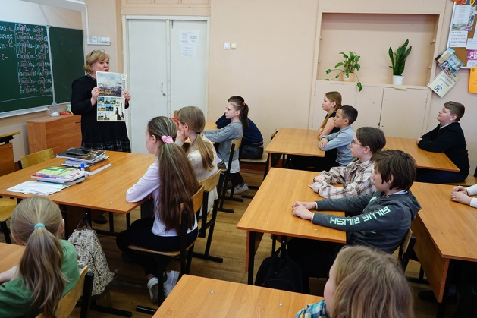
Этапы реализации проекта
Первый этап
Установочный классный час, на котором обсуждались профессии, связанные с подготовкой и созданием видеофильма.

Slide 9
Этапы реализации проекта
Первый этап
Классный час включал в себя:
мини-лекцию о профессиях, связанных с создания видеофильма.
диагностическую часть – самооценку уровня интереса и способностей к той или иной профессии

Slide 10
Мини-лекция
Ребята узнали о том, из каких этапов состоит работа над видеофильмом, какие профессии задействованы на каждом этапе. В ходе мини-лекции были выделены четыре группы профессий, которые необходимы для создания видеофильма.

Slide 11
Группы профессий
Первая группа – это профессии, связанные с поиском исторических сведений, подготовкой текстового сообщения для ведущих, разработкой сценария фильма. Это такие профессии, как историк, филолог, сценарист.
Вторая группа – это профессии, которые непосредственно связаны со съемкой - это оператор, фотограф.
Третья группа – это профессии появляющихся в кадре людей -ведущий, журналист.
Четвертая группа – это профессии, которые задействованы на этапе постобработки отснятого видеоматериала. Это монтажер, компьютерный дизайнер, художник

Slide 12
Диагностическая часть
Была составлена анкета для оценки собственных способностей к той или иной профессии и интереса к профессии

Slide 13
Анкета
Оцени от 0 до 10 баллов, насколько тебе интересны эти профессии
и насколько у тебя есть способности к этим профессиям?
Используй шкалу ответов, где 0 баллов – это минимальная выраженность
интереса и способностей, а 10 баллов – максимальная.
Можно ставить любые баллы в промежутке от 0 до 10 баллов.
Профессии | Насколько тебе интересна данная профессия? | Насколько у тебя есть способности к этой профессии?
Историк
Филолог
Сценарист
Оператор
Фотограф
Ведущий
Журналист
Монтажер
Художник
В какой профессии ты бы хотел(а) работать над фильмом? _________________________

Slide 15
Этапы реализации проекта
Второй этап
Создание литературно-краеведческого видеофильма
Участники из первой группы профессий подготовили материал по историческому событию, скомпоновали текст для ведущих, составили словарик старых слов, подготовили презентацию.
Участники из второй и третьей группы профессий приняли непосредственное участие в съемках фильма – выезжали в исторические места города Ярославля, рассказывали в кадре о событиях, связанных с этими местами в период Отечественной войны 1812 года, производили съемку.
Участники из четвертой группы профессий монтировали отснятый материал, накладывали музыкальное оформление, делали титры.

Slide 16
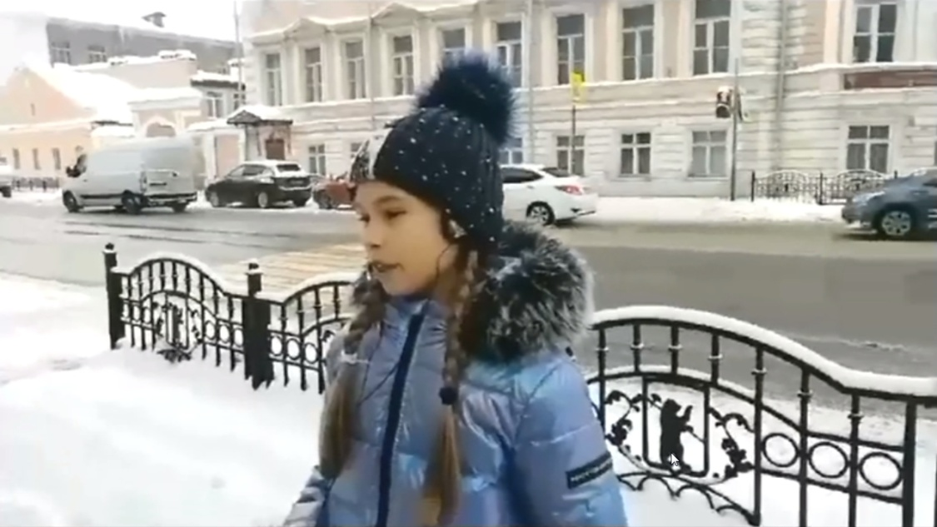
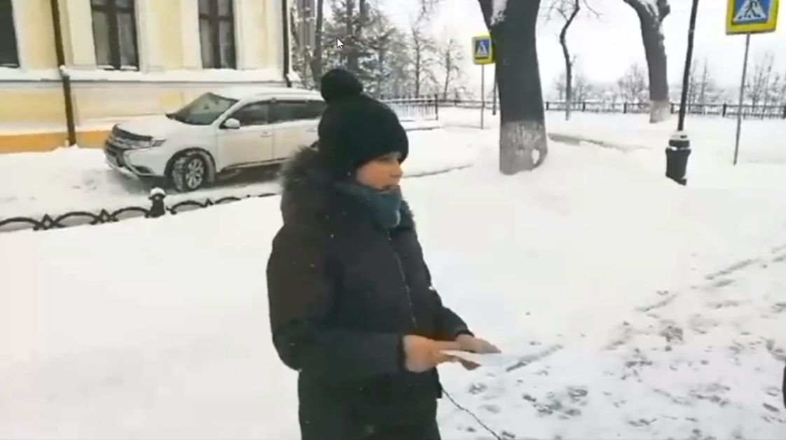
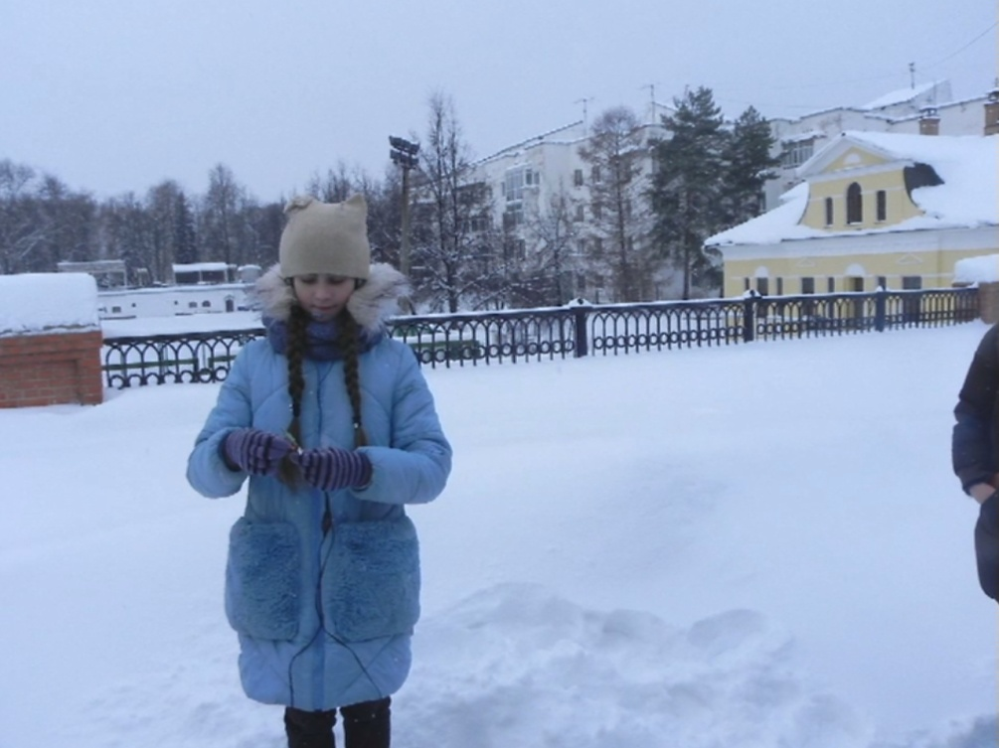

Slide 17
Этапы реализации проекта
Третий этап
Этап создания фильма о профессиях, задействованных в процессе создания литературно-краеведческого фильма.
В этом фильме ребята рассказали, как они делали фильм, и какие профессии необходимы для создания фильма. В форме интервью, участники фильма рассказали, какую работу они провели при подготовке фильма, какие профессии они представляли.

Slide 18
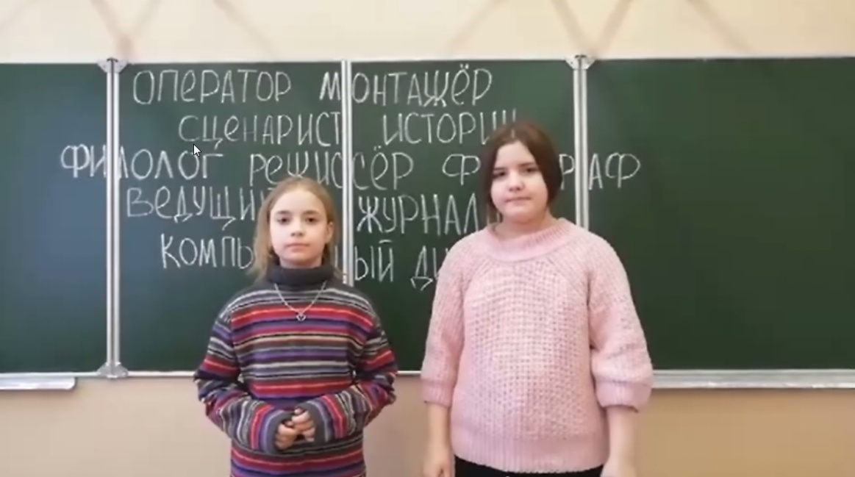
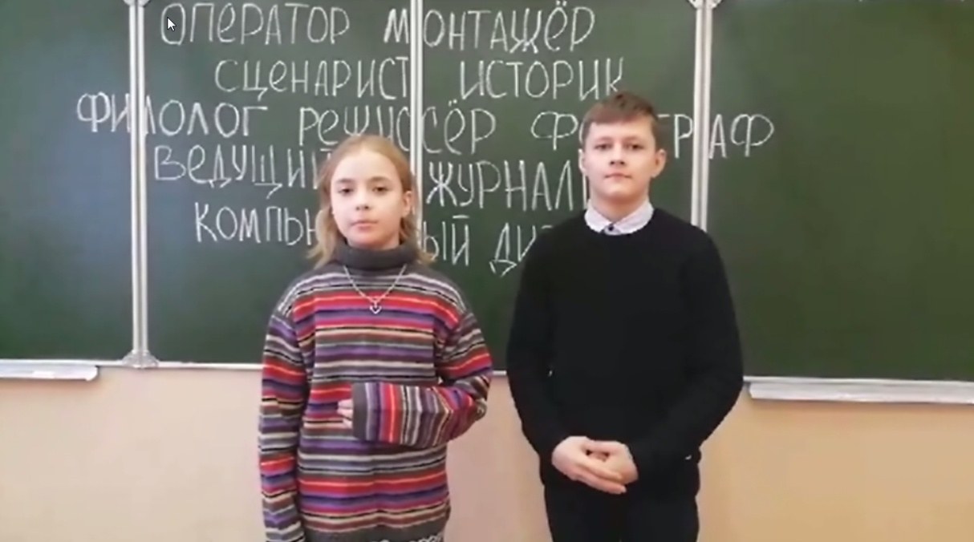
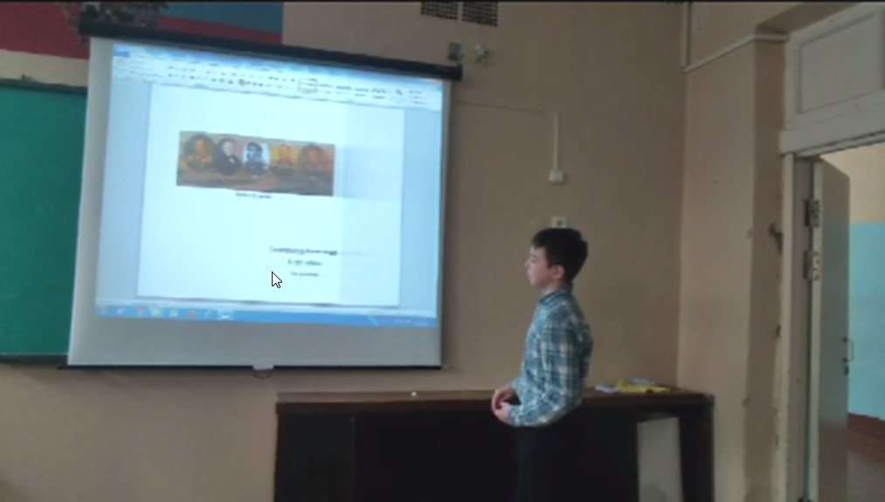

Slide 19
Этапы реализации проекта
Четвертый этап
Этап рефлексии.
Была составлена анкета, вопросы которой должны были побудить ребят осмыслить свой опыт профессиональной пробы в процессе работы над фильмом и оценить, что у них получилось, а что пока не очень. На вопросы этой анкеты ребята должны были ответить дома в форме небольшого сочинения.

Slide 20
Анкета рефлексии
По какой профессии ты работал(а) над видеофильмом?
Что конкретно ты делал(а)?
Какие знания, умения и способности тебе были необходимы?
Что у тебя получилось, а что не очень?
Оцени от 0 до 10 баллов то, насколько хорошо у тебя получилось.
Хотел(а) бы ты в будущем работать по этой профессии?

Slide 22
Этапы реализации проекта
Этап рефлексии.
Проведен классный час, на котором было организовано групповое обсуждение ответов на анкету. Ребята в каждой профессиональной группе должны были составить общие ответы на вопросы анкеты. В итоге каждая группа выступила со своими совместно составленными ответами.

Slide 23
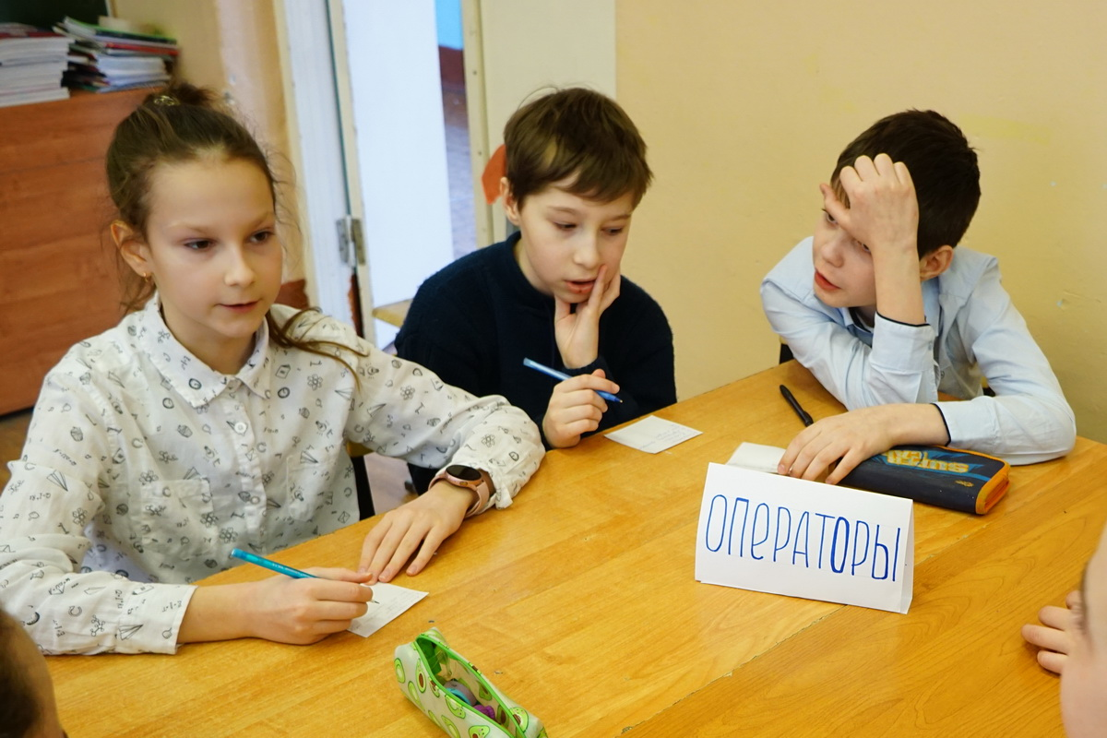

Slide 24
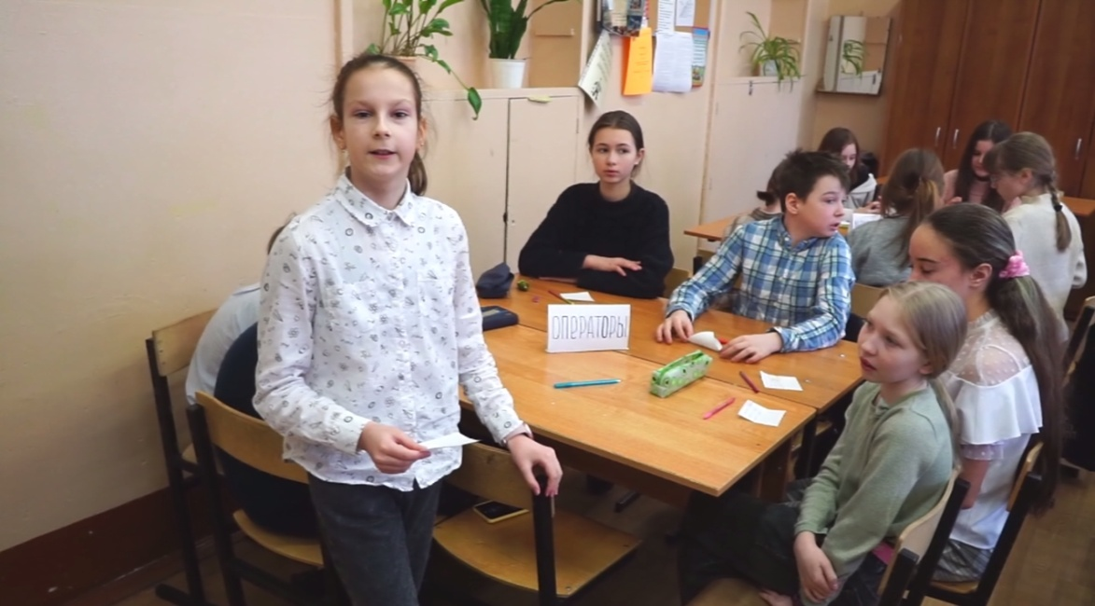
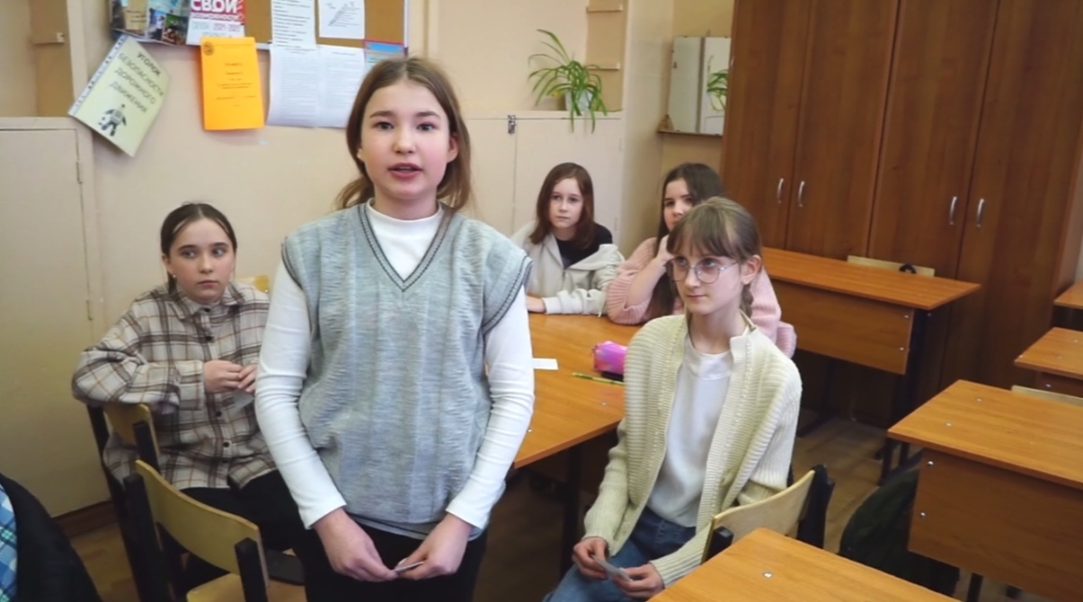
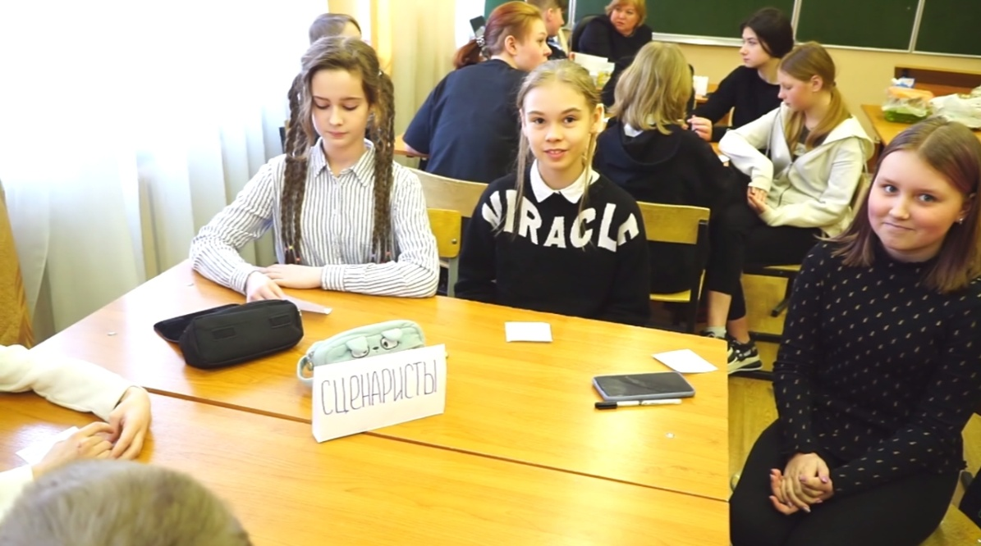

Slide 25
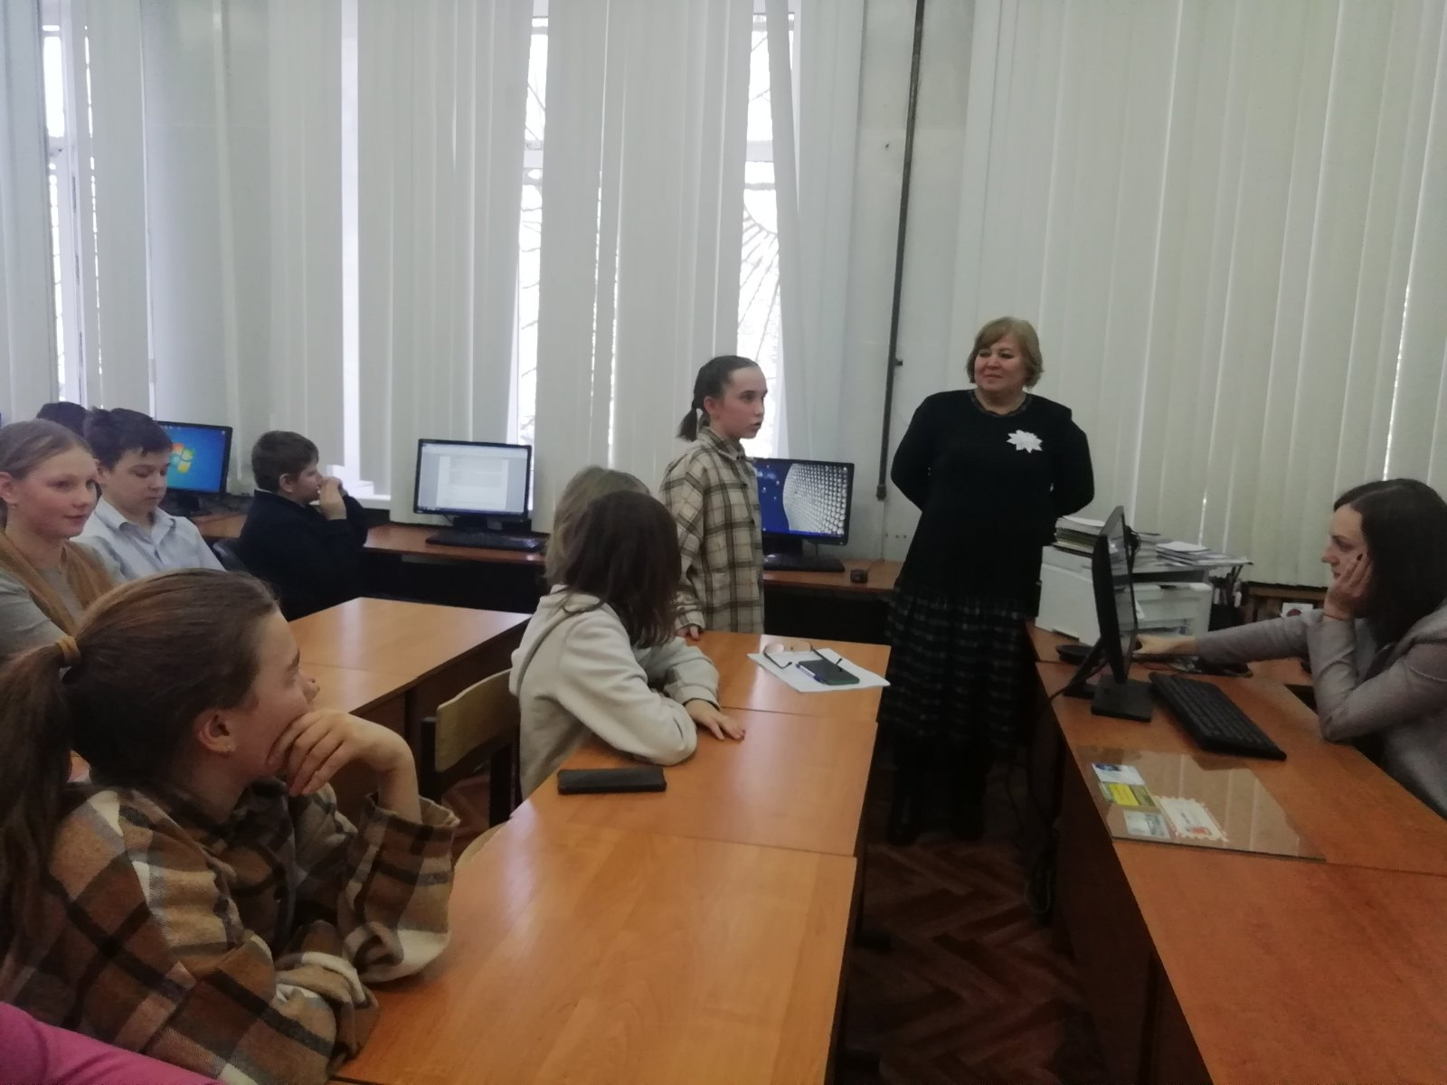
Этапы реализации проекта
Пятый этап
Этап презентации продуктов и обратной связи
С докладом о проекте выступила классный руководитель Е.Н. Жданова на городском мероприятии «Панорама педагогического опыта»

Slide 26
Этапы реализации проекта
Пятый этап
Этап презентации продуктов и обратной связи
Родители заполнили анкету в которой поделились своими впечатлениями о проекте и выразили пожелания о том, в какой профессиональной роли они хотели бы видеть своего ребенка в будущих проектах.

Slide 29
Результаты проекта
Творческие продукты
Методические продукты
Развитие личностных качеств учащихся:
эмоциональная вовлеченность в историю родного края, уважение и любовь к своей малой Родине;
гибкие навыки (умение общаться, работать в команде, творчески мыслить, решать комплексные задачи, принимать решения и брать на себя ответственность, адекватно оценивать себя);
жесткие навыки (умение работать в компьютерн. программах, работать на камеру);
знания о профессиях

Slide 30
Спасибо за внимание!

